Slide 1
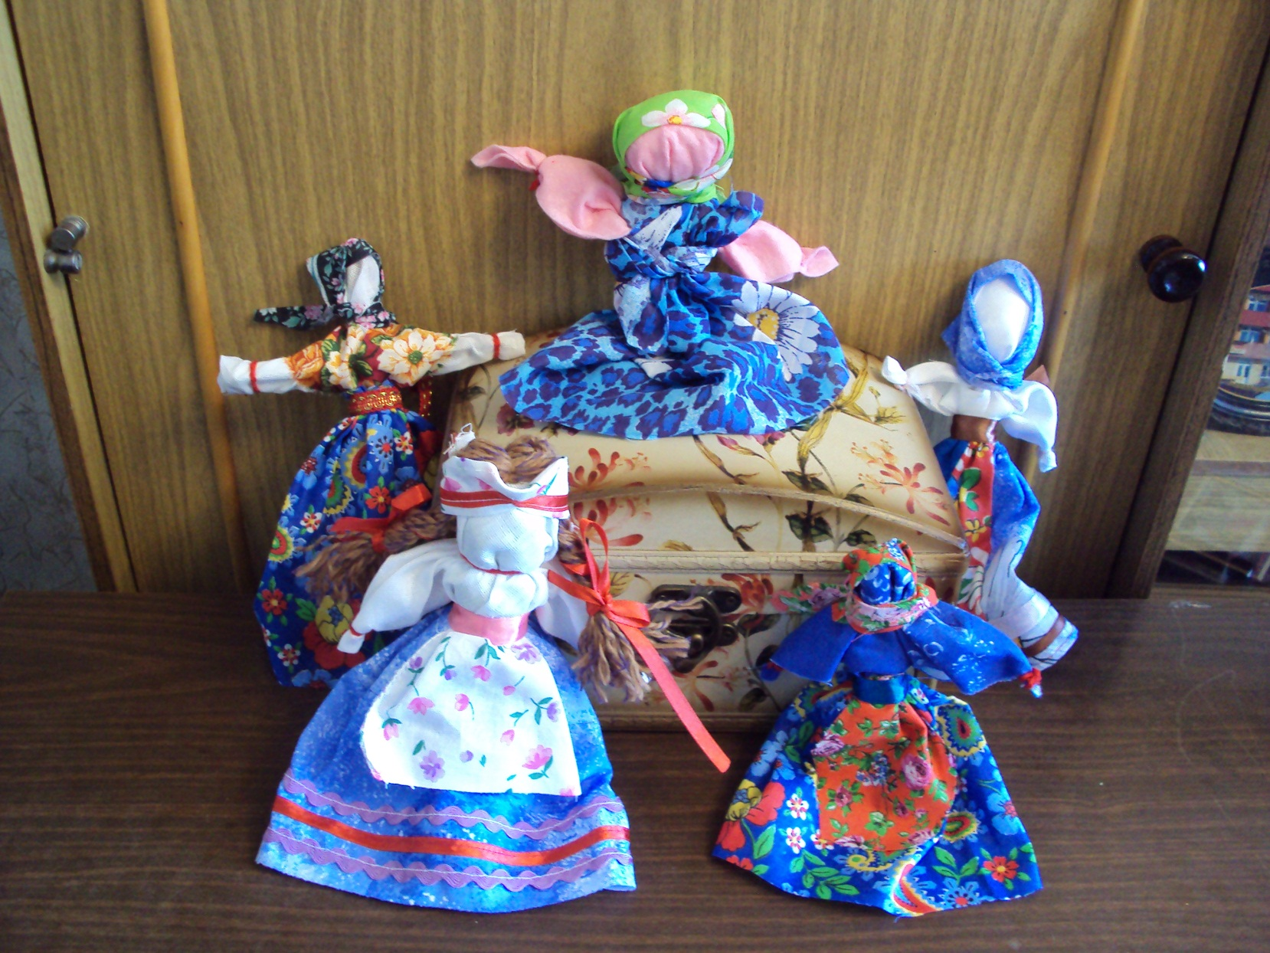
Паспорт проекта «Кукла из бабушкиного сундука»
Воспитатель
МДОУ «Детский сад «Пирамидка» р.п.Татищево Татищевского муниципального района Саратовской области»
Плугина
Наталья Владимировна

Slide 2
Тип проекта: социально-педагогический. Вид проекта: исследовательский, продуктивно-творческий. Продолжительность проекта: долгосрочный. Участники проекта: воспитанники подготовительной к школе группы. Партнёры: воспитатели, родители. Характер контактов: взаимодействие в рамках одной группы. Форма работы: групповая, фронтальная.

Slide 3
«… народная игрушка, подобно каплям живой воды, вызывают к жизни те творческие семена, которые без этого могли бы пролежать бесплодными в душе ребенка» Н. Д. Бартрам
«Из всех существующих в мире загадок тайна куклы – самая загадочная, без понимания сущности куклы невозможно понять и человека»
М. Е. Салтыков-Щедрин

Slide 4
Актуальность
Что делает детей счастливыми?
Во-первых, это мама, папа, взрослые. Во-вторых, это то, что окружает детвору: игрушки, куклы, машины, мячи и т.д.
Мир кукол необычайно многообразен: существуют куклы авторские, коллекционные, театральные, сувенирные, антикварные, игровые… Среди этого многообразия совершенно особое место занимают традиционные народные куклы, на которых выросли многие поколения наших предков. Это те куклы, которые бытовали в каждой крестьянской семье еще в начале прошлого века. Они были вытеснены из семейного воспитания промышленными игрушками, да и сам крестьянский уклад давно ушел в прошлое. Чего нельзя сказать о куклах. Они – часть нашей традиционной культуры, имеющей непреходящее значение.

Slide 5
У большинства людей восприятие народных кукол вызывает трудности. Это связано с тем, что в крестьянском быту кукла занимала совершенно иное место, нежели они занимают в современном обществе. В традиционной культуре кукла находилась в центре многих календарных и семейных обрядов, выполняла роль посредника в отношениях человека с миром природы, миром богов и миром предков.
Но есть и нечто общее в восприятии куклы во все времена. Кукла – это всегда знак в культуре, это всегда отражение человека в культуре. Это выражение знаний человека о мире и миропорядке, о месте его в этом мире. В кукле закодирована жизненно важная информация, а ключом к этому «коду» служат общечеловеческие ценности: продолжение рода, здоровье, любовь, общение, труд, жизнь.

Slide 6
На мой взгляд, именно такой подход делает возможной и необходимой актуализацию традиционной народной куклы в сегодняшнем обществе. Сегодня традиционная народная кукла становится универсальным «инструментом» познания мира народной культуры, средством приобщения к народным традициям и духовным ценностям. Через игру с куклой ребенок учился выражать свои чувства, приобретал опыт общения и разрешения конфликтов. Дети мастерили кукол из различных материалов, тем самым они приобретали необходимые трудовые навыки, у них формировался хороший вкус.
Народная игрушка, в том числе и кукла, это бесценное сокровище. Это истоки детства и культуры. Игрушка дает ребенку первые жизненные ориентиры. Но в наши дни крестьянская кукла почти исчезла из быта, информация о ней в значительной степени утрачена.

Slide 7
Вот как пишет известный исследователь и популяризатор русской народной игрушки, искусствовед Галина Львовна Дайн: «Мы смотрим на крестьянские деревенские игрушки, и нас все больше трогает их рукотворность… В каждой игрушке ощутима живая участливость взрослых: то родительская отцовская опека и ласковая материнская забота, то умелая рука и высокий вкус настоящего мастера-игрушечника, а то и старание самих детей. И невольно рождаются мысли: «А разве мы так же не могли бы? Разве не пора снова научиться петь колыбельные песни, рассказывать, а не читать по книгам сказки, мастерить самим, а не только покупать готовые игрушки?» Лучше не скажешь!
Поэтому мы с моими воспитанниками решили поговорить о народной кукле, собрать информацию о ней, попробовать смастерить свои куклы – Закрутку и Столбушку, Бессонницу и Пеленашку, Неразлучников и Купавку, Стригунка и Мартиничку и других. Решили обратиться к бесценному опыту и мудрости народной педагогики.
Учитывая значимость куклы, как для ребенка, так и для взрослого, необходимо знакомить дошкольников с народной куклой, что поможет приобщить их в дальнейшем к национальной культуре России.

Slide 8
Проблема
Нужны ли сегодня куклы наших прабабушек?
Будут ли они интересны современным детям?
Показать, что кукла является отражением жизни русского народа, она будет интересна в современном мире; дети сами смогут сделать народную куклу.
Гипотеза

Slide 9
Цель - формировать у детей интерес к русской культуре и народной кукле.
Задачи
Образовательные
Развивающие
Воспитательные
Линии развития личности
Развивать у детей аккуратность при выполнении практических действий.
Развивать групповую сплочённость, самооценку детей, умение помочь друг другу.
Расширять и обогащать знания о разнообразии и назначении традиционной народной куклы.
Развивать у детей интерес к истории возникновения народной куклы.
Научить детей изготавливать куклы своими руками.
Учить детей работать по инструкции.
Развитие эмоционально-ценностного отношения к русской культуре и народной кукле.
Обеспечение психологического благополучия детей.
Эстетическое развитие.
Коммуникация.
Воспитывать интерес к народной культуре и бережное отношение к культуре своего народа, к их традициям.
Воспитывать чувства привязанности и любви к близким.
Пропагандировать искусство народной куклы.

Slide 10
Объект исследования – народная кукла.
Предполагаемый результат - у детей дошкольного возраста будет сформирован интерес к народной кукле; дети научатся сами изготавливать ее.
Проект предусматривает предоставить право каждому участнику осознать свои национальные корни.

Slide 11
Обеспечение проекта:
Теоретическое:
«Цветной мир»
«Куклы в народных костюмах»
«Дошкольное образование»
«Ребёнок в детском саду»
«Детский сад от А до Я»
«Современный детский сад»
Методическое:
«Методические рекомендации к «Программе воспитания и обучения в детском саду»
Изготовление альбомов, папок, атрибутов к сюжетно-ролевым играм

Slide 12
Диагностико-дидактическое:
«Экспресс-диагностика в детском саду» Н.Н. Павлова
Дидактическая игра «Определи ткань»
Игра «Ателье»
Игра «Барыня»
Пазлы «Матрешка»
Коллекция «Куклы в народных костюмах»
Материально–техническое:
Компьютер, мультимедийный проектор, ткани, салфетки для мытья посуды, нитки толстые, тесьма.

Slide 13
Методы исследования - наблюдение, сравнение, беседа, анкетирование, интервьюирование, моделирование, фотографирование, коллекционирование, изучение литературы, практический метод, работа с инструкцией.

Slide 14
Реализация проекта
1 этап – подготовительный –
выявление уровня знаний детей до начала работы над проектом.
2 этап – основной –
деятельность детей, воспитателя,
родителей воспитанников.

Slide 15
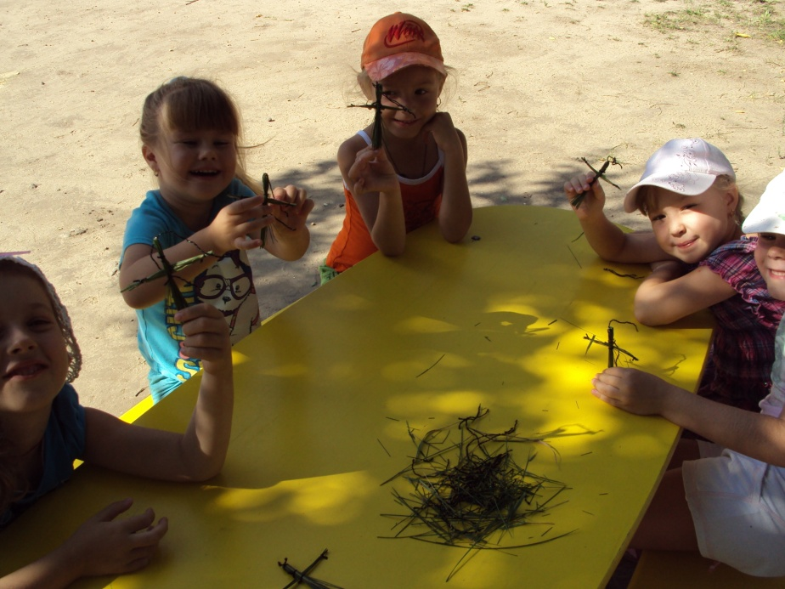
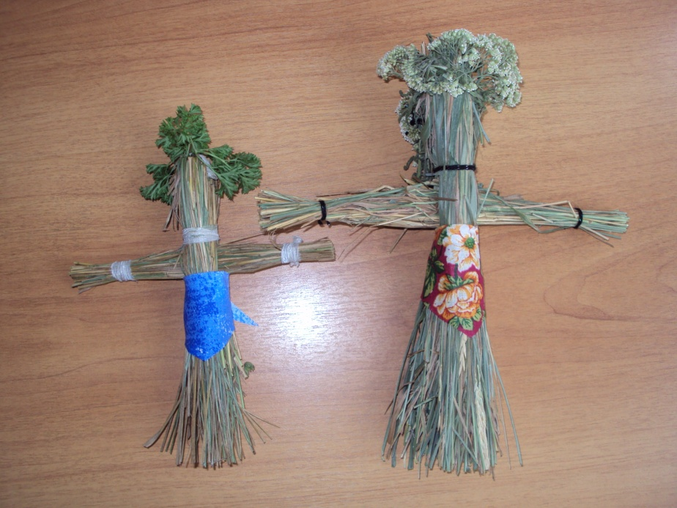
Делаем «Стригунка»

Slide 16
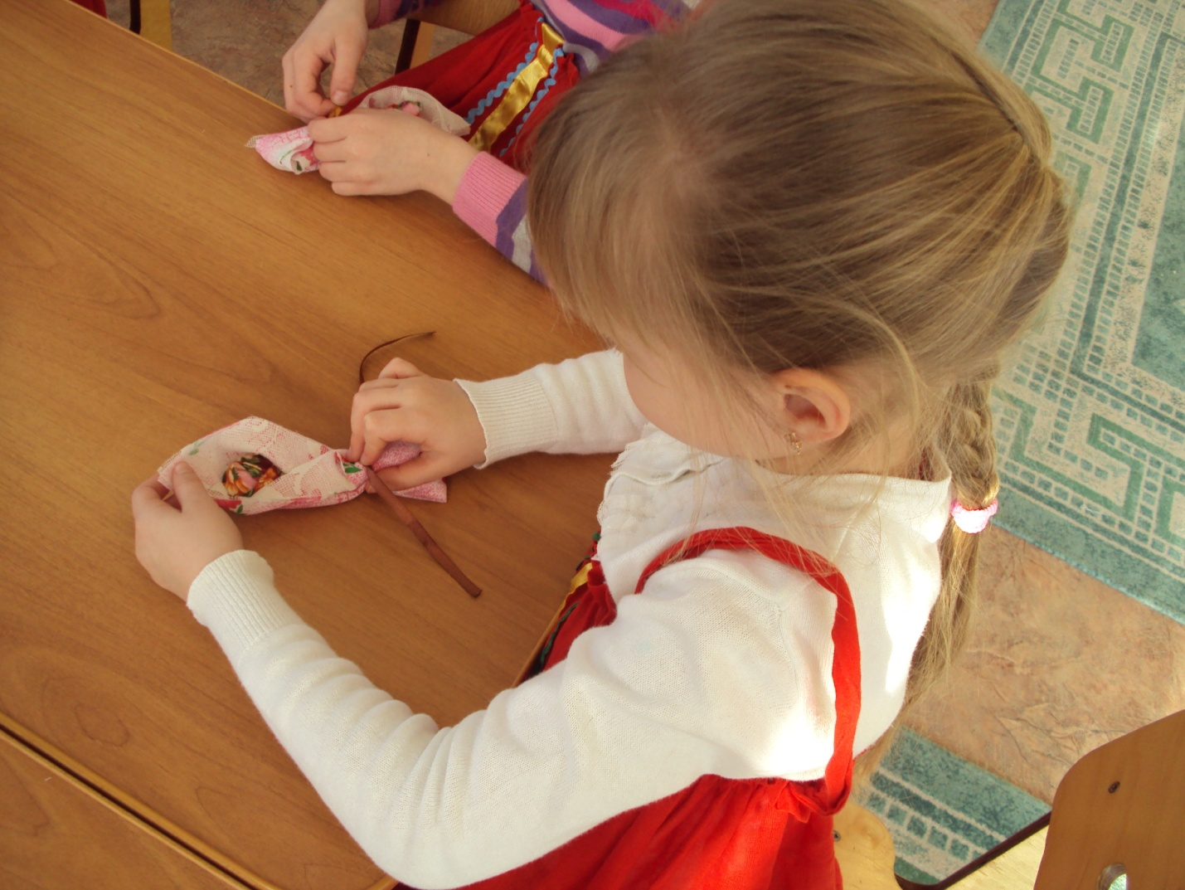
Куклы «Пеленашка и младенец»

Slide 17
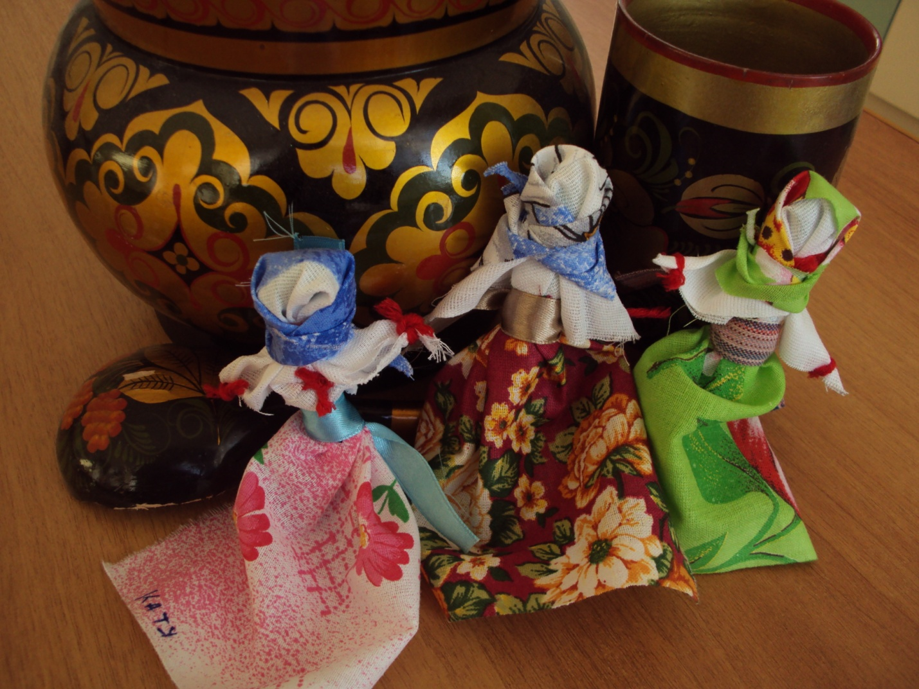
Тряпичная кукла - Закрутка

Slide 18
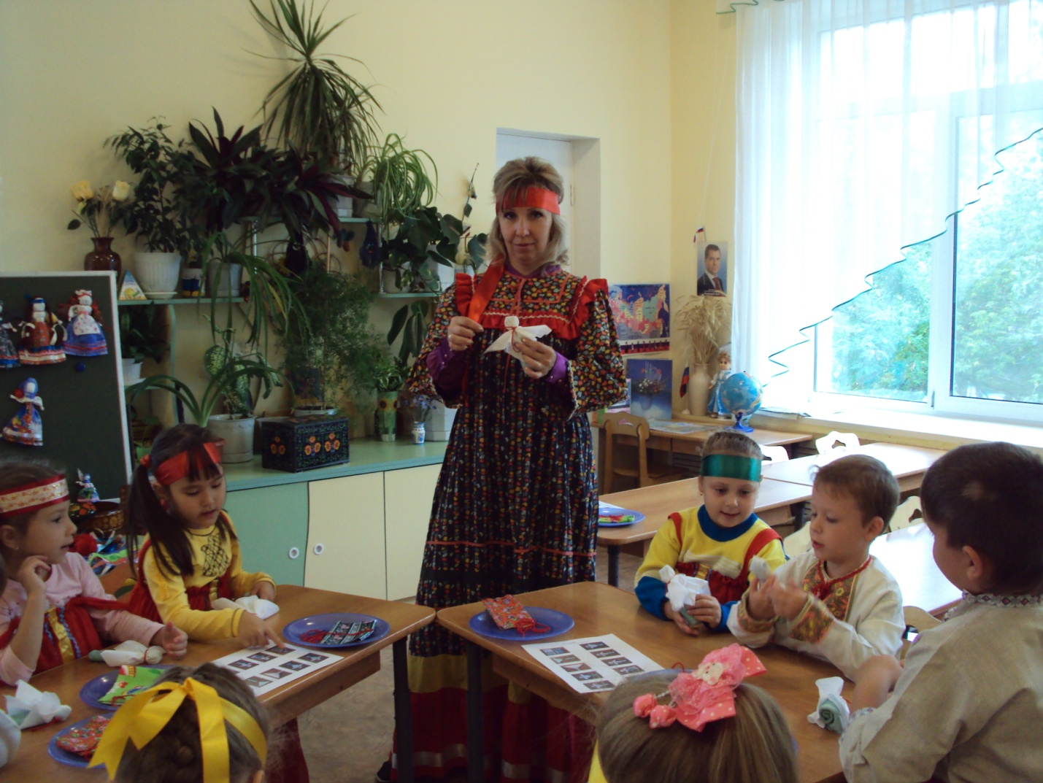
Посиделки с куклой Столбушкой

Slide 19
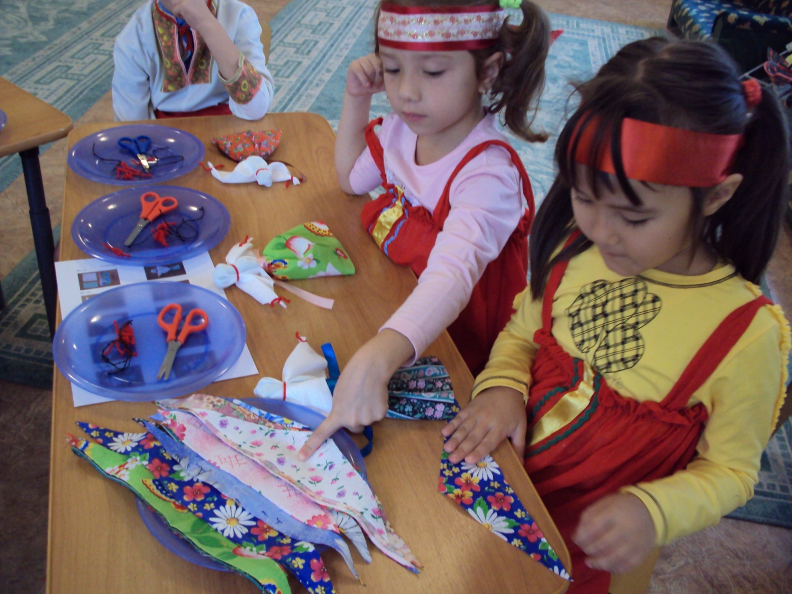
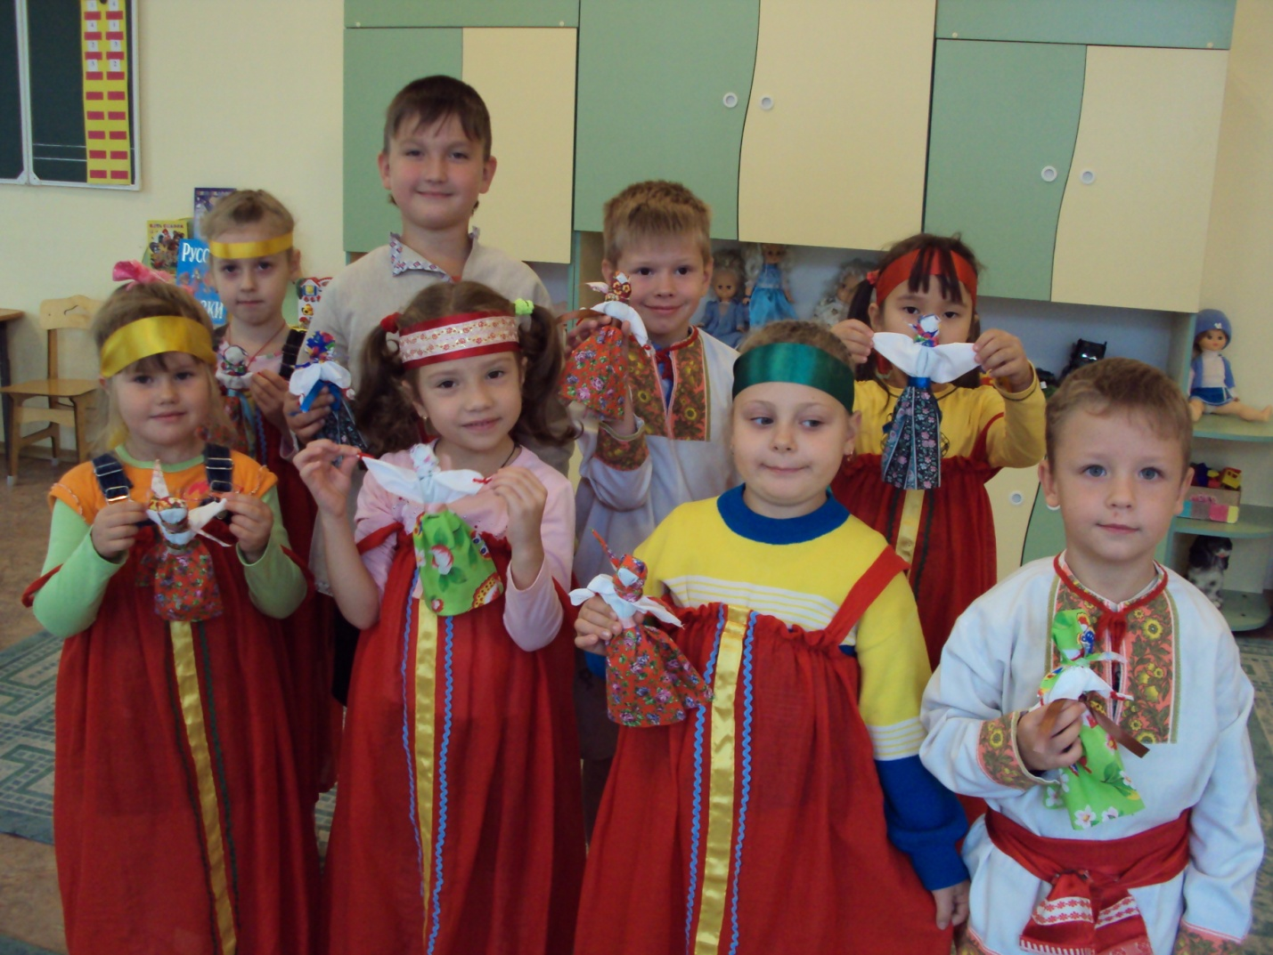
Посиделки с куклой Столбушкой

Slide 20
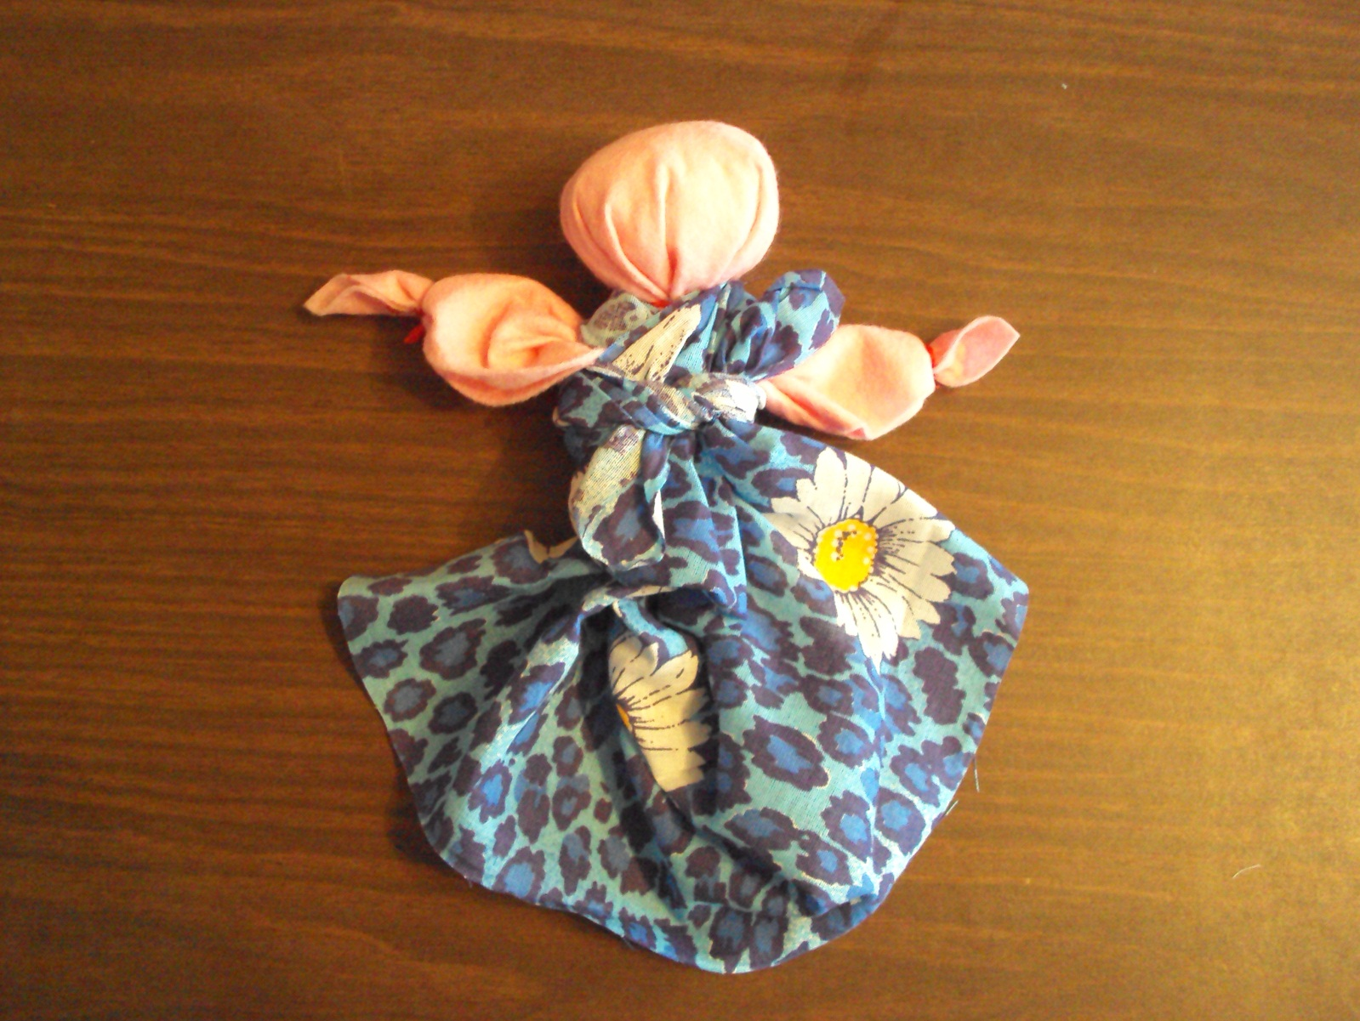
Купавка и кукла на ложке
Кукла Бессоница

Slide 21
Изготовление кукол День и Ночь

Slide 22
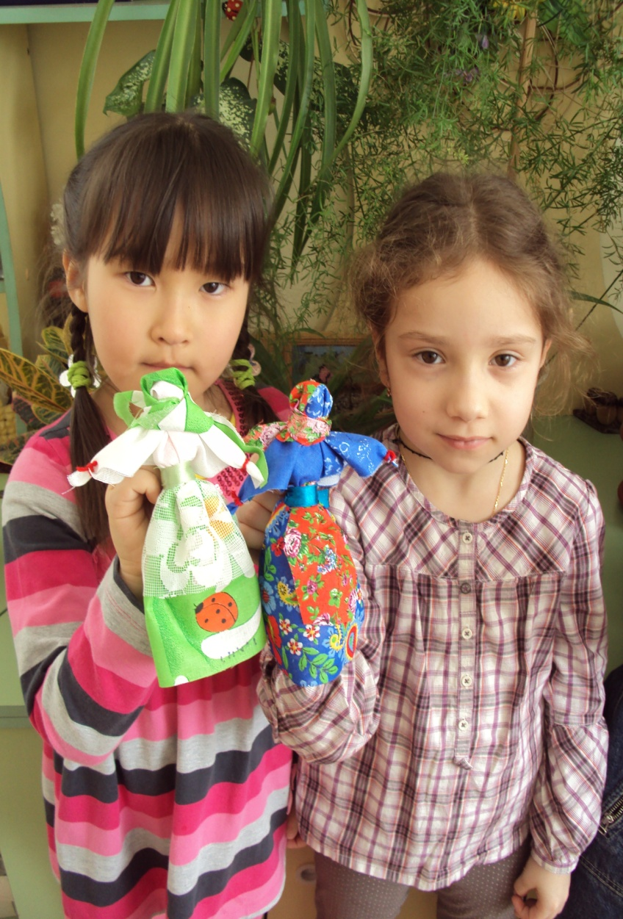
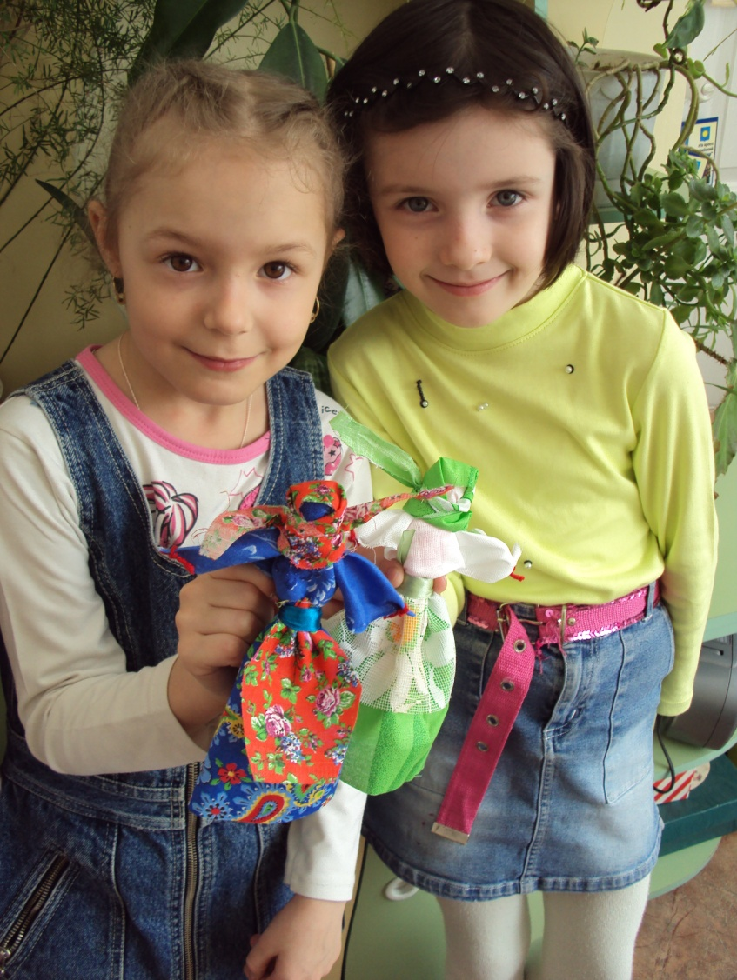
Куклы День и Ночь

Slide 23
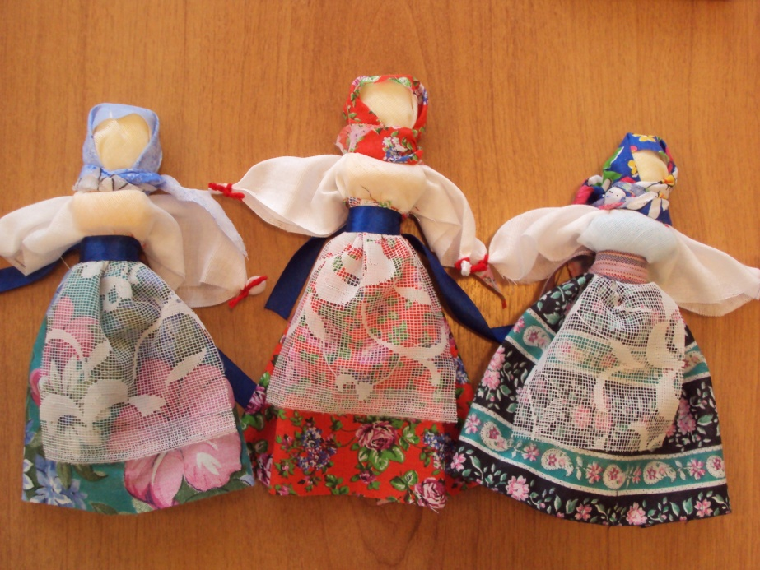
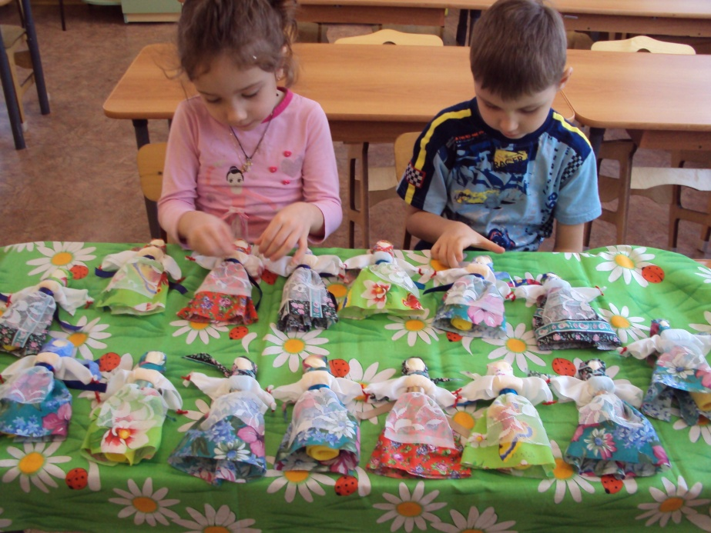
Подарки для мамочек – кукла Берегинюшка

Slide 24
Тряпичные куклы Неразлучники

Slide 25
Игры детей, оформление выставки

Slide 26
3 этап – подведение итогов, рефлексия:
В ходе проведенного проекта изучена народная кукла, дети узнали о разнообразии и назначении традиционной народной куклы. У детей возник и удерживается по окончании работы над проектом интерес к истории возникновения народной куклы. Дети стали интересоваться историей и традициями России. Дошкольники научились изготавливать куклы своими руками, работать по инструкции. У детей удерживается эмоционально-положительный настрой на протяжении всего проекта. Дети помогают друг другу, оценивают свои куклы и куклы своих друзей, адекватно воспринимают критику. Родители проявили большой интерес к работе детей, к изготовлению куклы. По окончании работы над проектом провели развлечение «Куклы наших прабабушек» для детей и их родителей, на котором главными героями были народные куклы.

Slide 27
Выводы:
У детей сформирован интерес к русской культуре и народной кукле.
Куклы наших прабабушек нужны на современном этапе жизни.
Традиционные народные куклы интересны современным детям.
Рекомендации:
Родителям дома делать народные куклы, проявлять интерес к этой теме.
Родителям приобрести журнал (по возможности) «Куклы в народных костюмах» (ДеАгостини).
Родителям посетить музей народной игрушки.
Программа действий:
Продолжить изучение русской игрушки.
Изготовить тряпичную куклу в подарок малышам.
Продолжить изготовление альбома о русской народной кукле и русской игрушке.

Slide 28
Литература:
Бойчук И. А., Попушина Т. Н. Ознакомление детей младшего и среднего дошкольного возраста с русским народным творчеством. – Санкт-Петербург: ДЕТСТВО-ПРЕСС, 2009.
Бударина Т. А., Маркеева О. А. Знакомим детей с русским народным творчеством. – Санкт-Петербург: ДЕТСТВО-ПРЕСС, 2010.
Морозова Е. Ю. Кукла в жизни ребенка и ее роль в нравственном воспитании. Методическое пособие. – М.: Школьная Пресса, 2011.
Современный детский сад// 2010, №5.
Соколова Л.В., Некрылова А. Ф. Воспитание ребенка в русских традициях. – М.: Айрис Пресс, 2003.
Соломенникова О. А. Радость творчества. – М.: Мозаика-Синтез, 2005.
Татаринцева А. Ю. Куклотерапия в работе психолога, педагога и логопеда. – Санкт-Петербург: Речь, 2007.
Ткачук Т. М. Тряпичные куклы. Поделки своими руками. – М.: АСТ: Полиграфиздат, 2011.
Чебан А. Я., Бурлакова Л. Л. Знакомим дошкольников с народной культурой. - М.: Творческий Центр СФЕРА, 2011.
Цветной мир// 2009, №1
Цветной мир// 2011, №1
Фотографии из личного архива Н. В. Плугиной.

